Slide 1
Architecture des réseaux
Email : cristina.Onete@gmail.com

Slide 2


Rappel : La couche 3
2
IP : @2
IP : @7
MAC : @8
MAC : @11
adressesIP
adressesIP
adressesMAC
typeProt
adressesIP
adressesMAC
typeProt
adressesIP
vérifier
Pré
Dél
adressesMAC
typeProt
adressesIP
CRC
Pré
Dél
adressesMAC
typeProt
adressesIP
CRC

Slide 3
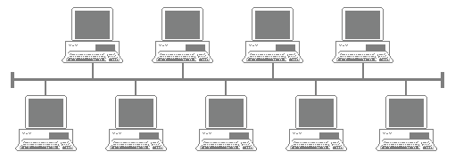
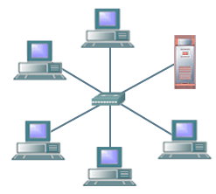
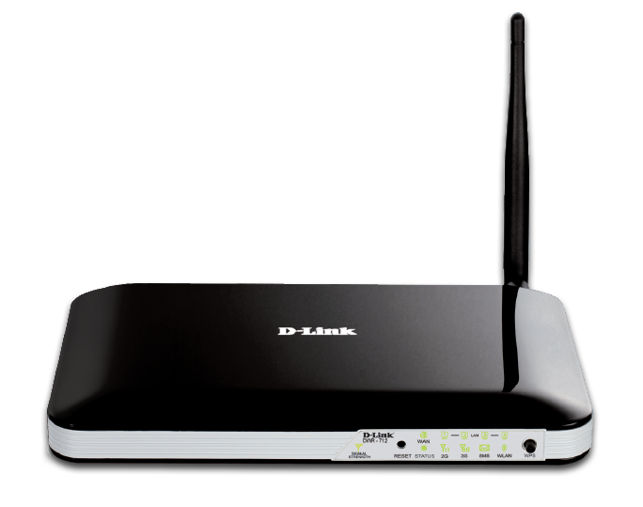
Rappel : Les adresses IP
3
@2
@8
@14
@6
@1
@2
@3
@4
@2
@13
@10
@1
@3
@4
@6
@4
@5
@6
@7
@8
@9
@15
@3
@5
@7
@11
@1
@9
@5
@12

Slide 4
Rappel : Envoi inter-réseau
4
@2
@8
@14
@6
@1
@2
@3
@4
@2
1
@13
@10
@1
@3
2
@4
@6
@4
@5
@6
@7
@8
@9
@15
@3
@5
@7
@11
@1
@9
@5
@10
@7
@12

Slide 5
Rappel : les couches
5
IP : @2
IP : @7
MAC : @8
MAC : @11
Application
Application
IP
IP
IP
IP
Ethernet
Eth.
Eth.
Ethernet

Slide 6
Les réseaux IP (continuation)
Résolution de nom + serveurs DHCP

Slide 7
Les paquets IP
7
La taille maximale d'un paquet IP est 1480 octets
Qu'est-ce qui se passe si on veut envoyer un message plus gros ?
En-tête
paquet IP
IP Data 1
IP Data 2
IP Data 3
En-tête
paquet IP
IP Data 1
En-tête 2
paquet IP
IP Data 2
En-tête 3
paquet IP
IP Data 3
Les en-têtes indiquent la suite de messages

Slide 8
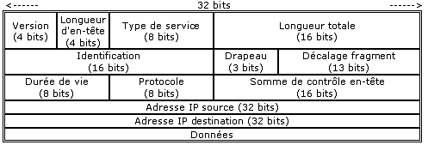
Structure d'un paquet IP
8
Taille totale: 20 + longueur données
20 octets
Source: linux-France.org
Même valeur pour les fragments du même message : identifie le message
Valeurs différentes pour différents fragments

Slide 9
Le drapeau
9
Le drapeau indique le début/milieu/la fin du message : 3 bits :
  Premier bit est réservé
  Deuxième bit : Don't Fragment
    Si ce bit = 1, alors on n'accepte que le premier fragment d'un paquet
    A utiliser si on ne veut envoyer qu'un paquet
  Troisième bit : More Fragments
    Si ce bit = 1, alors on attend plus de fragments. Si ce bit = 0, dernier fragment
En-tête
paquet IP
IP Data 1
En-tête 2
paquet IP
IP Data 2
En-tête 3
paquet IP
IP Data 3
Drapeau = 0 01
Drapeau = 0 01
Drapeau = 0 00

Slide 10
Le décalage
10
Le décalage indique l'ordre des paquets dans un message
  Les premiers paquets seront saturés (1480 octets + 20 octets en-tête)
  Le dernier peut avoir une taille plus petite
  Taille décalage sur 13 bits tandis que taille totale sur 16 bits
    on calcule le decalage divisé par 8
Taille = 4000
Drapeau = 0 10
Décalage = 0
En-tête
paquet IP
IP Data 1
IP Data 2
IP Data 3
En-tête
paquet IP
IP Data 1
En-tête 2
paquet IP
IP Data 2
En-tête 3
paquet IP
IP Data 3
Taille = 1500
Drapeau = 0 01
Décalage = 0
1480+20
Taille = 1500
Drapeau = 0 01
Décalage = 185
Taille = 1040
Drapeau = 0 00
Décalage = 370
1480/8

Slide 11
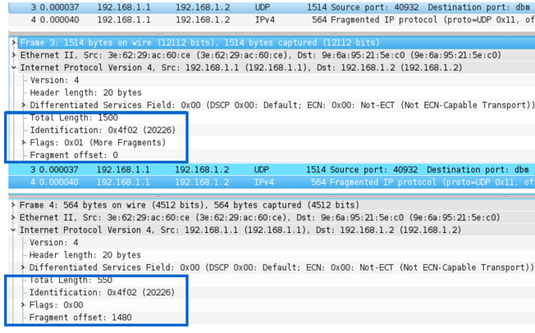
En pratique...
10

Slide 12
Un autre champ intéressant
11

Slide 13
Pourquoi une durée de vie ?
12
Dans un réseau, les routeurs envoient des messages entre eux
  ... ou vers un sous-réseau
L'idée est de trouver le destinataire
Mais parfois il y a des problèmes :
  Les tables de routage ne permettent pas accès à ce destinataire
  Le destinataire n'existe pas (ou n'existe plus)
  ...
Comment s'assurer que les paquets ne vont pas rester dans le réseau pour toujours ?

Slide 14
TTL = Time to live
13
Durée de vie d'un paquet = # de sauts (hops) dans le réseau
Chaque fois qu'un router fait suivre un paquet = 1 saut
Si la durée de vie arrive à 0, message ICMP à la source
TTL = 64
TTL = 63
TTL = 1
TTL = 0

Slide 15
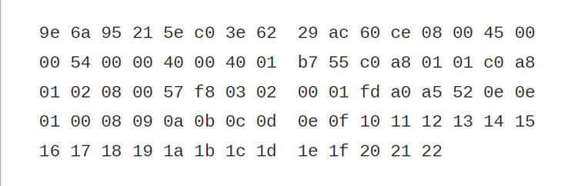
Lire un en-tête IP
14
En-tête MAC : Dest
En-tête MAC : Src
Ethernet
IPv4
5 octets header
Pas de service spéciaux
taille
totale
½ IP dest
½ IP dest
IP src
checksum
0100 0000 0x00
TTL = 64
Protocole: ICMP
drapeau
don't fragment
offset 0

Slide 16
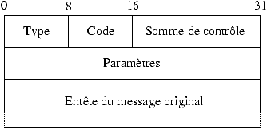
Rappel : Structure paquet IP
15
adressesMAC
typeProt
Paquet IP

Slide 17
Lire un en-tête IP
16
checksum
type :
08 = ping request
réseau non-joignable

Slide 18
IP forwarding

Slide 19

Problématique -- le routage
18
192.168.1.1
PC 1
192.168.1.35
R1
172.16.1.1
192.168.1.128
R2
172.120.2.1
172.16.1.30
PC 2
172.120.2.3
PC 3
Comment PC 1 peut-il envoyer un message à PC 2 ou PC 3 ?

Slide 20
Les tableaux de routage
19
Permettent à établir des chemins entre n'importe quells deux utilisateurs
Sont configurés dans des nœuds de lien : notamment les routeurs
Le routage statique : programmer un tableau de routage à chaque nœud,
  Écrit à la main par l'administrateur d'un réseau
  Ne jamais le modifier
  Peut être optimisé, mais fonctionne bien seulement dans des petits réseaux
Le routage dynamique : les tableaux de routage s'adaptent dynamiquement
  Les routeurs se parlent l'un à l'autre pour adapter leurs routes

Slide 21
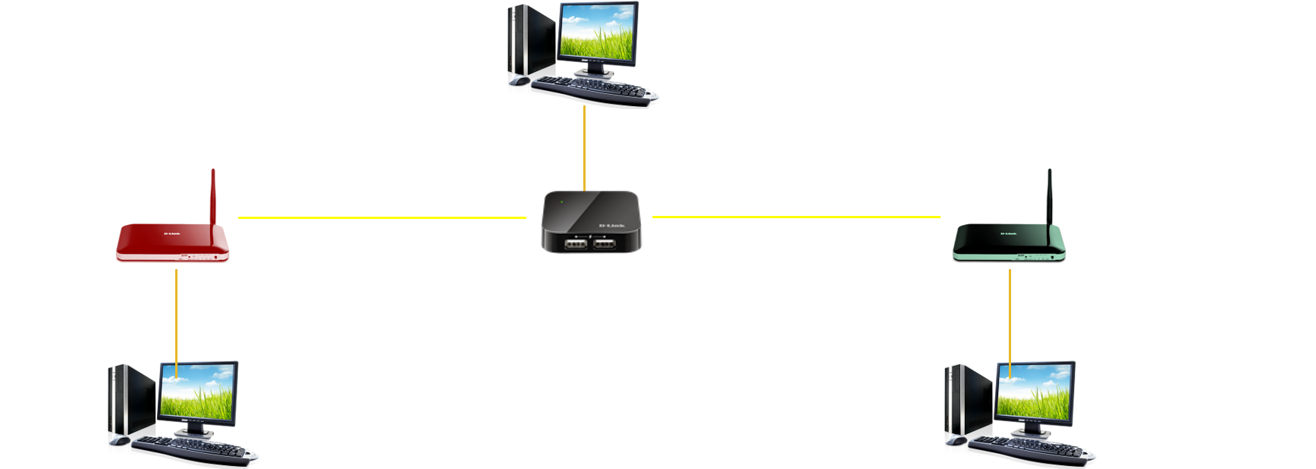
Routage statique : solution 1
20
Destination | Router
192.168.1.0/24 | none
172.16.1.0/24 | 192.168.1.35
172.120.2.0/24 | 192.168.1.128

Slide 22
Programmer le table de routage
21
Obtenir une adresse IP : dhclient eth0
Instruction :
ip route <add ou del> <destination> via <IP router>
Par exemple :
ip route add 172.168.1.0/24 via 192.168.1.35
Pour voir les résultats :
ip route list
Destination | Router
192.168.1.0/24 | none
172.16.1.0/24 | 192.168.1.35
172.120.2.0/24 | 192.168.1.128

Slide 23
Une meilleure solution
22
Notre solution précédente va dicter aux deux routeurs comment fonctionner
Une meilleure solution serait pour PC 1 de choisir un router
  Puis laisser le router faire ses choix par rapport aux destinations
  Ceci facilite la programmation du routage pour les noeuds
  ... Et laisse la possibilité de juste changer/adapter le routage au niveau des éléments connecteurs -- les routers

Slide 24
Notamment...
23
Destination | Router
192.168.1.0/24 | none
0.0.0.0/0 | 192.168.1.35
Destination | Router
192.168.1.0/24 | none
172.16.1.0/24 | none
172.120.2.0/24 | 192.168.1.128

Slide 25
Implemmenter cette solution
24
Pour PC 1 : un routage par défaut par un routeur
ip route add default via 192.168.1.35
  En pratique : "tout message que j'envoie hors de ce réseau passera par la machine 192.168.1.35"
Pour Routeur R1 :
ip route add 172.120.2.0/24 via 192.168.1.128
  En pratique : "tout message que j'envoie vers une machine dans le réseau 172.120.2.0/24 passera par la machine 192.168.1.128"
Destination | Router
192.168.1.0/24 | none
0.0.0.0/0 | 192.168.1.35
Destination | Router
192.168.1.0/24 | none
172.16.1.0/24 | none
172.120.2.0/24 | 192.168.1.128

Slide 26
Activation de ip forwarding
25
Passerelle : bien plus qu'une machine avec 2-3 interfaces/adresses
Machine "normale" avec 2 interfaces :
  Je reçois un paquet pour l'une de mes adresses : j'accepte, je traite
  Je reçois un paquet pour quelqu'un d'autre : je l'ignore
Passerelle :
  Je reçois un paquet pour l'une de mes adresses : j'accepte, je traite
  Je reçois un paquet pour quelqu'un d'autre : je fais suivre le paquet selon mon tableau de routage
  Activation : echo 1 > /proc/sys/net/ipv4/ip_forward

Slide 27
Route par défaut vs route spécifique
26
Route par défaut :
  Typique pour les machines des utilisateurs (PCA, PCB, Serveur)
  Parfois utile pour indiquer une route "principale" pour un routeur (par ex. la route vers l'Internet) : R0 est la route par défaut de Routeur
Route spécifique :
  En général utilisée pour les routeurs, pour indiquer une route secondaire
    Routeur est le routeur de R0 vers les deux sous-réseaux en bas

Slide 28
Parcourrir un tableau de routage
27
Vérifier le tableau de routage : ip route list
Nous avons un tableau de routage de ce genre-ci :
Dans quel ordre sera-t-il parcouru ?
Déstination réseau | Masque réseau | Adresse passerelle
192.168.1.0 | 255.255.255.0 | 0.0.0.0
192.168.2.0 | 255.255.255.0 | 0.0.0.0
172.23.0.0 | 255.255.0.0 | 192.168.1.254
135.124.12.0 | 255.255.255.0 | 192.168.2.254
135.124.12.75 | 255.255.255.255 | 192.168.1.254
0.0.0.0 | 0.0.0.0 | 192.168.2.254
Ordre : plus précis → moins précis : /32, /31, /30, etc.

Slide 29
Exercice
28
Quel sera la passerelle à utiliser pour joindre les machines :
  192.168.2.33
  172.24.5.129
135.124.12.70
135.124.12.75
Déstination réseau | Masque réseau | Adresse passerelle
192.168.1.0 | 255.255.255.0 | 0.0.0.0
192.168.2.0 | 255.255.255.0 | 0.0.0.0
172.23.0.0 | 255.255.0.0 | 192.168.1.254
135.124.12.0 | 255.255.255.0 | 192.168.2.254
135.124.12.75 | 255.255.255.255 | 192.168.1.254
0.0.0.0 | 0.0.0.0 | 192.168.2.254

Slide 30
Exercice
29
Supposons que la configuration des adresses IP a été faite pour les machines dans la figure ci-dessous.
Indiquez les sous-réseaux présents sur cette figure
Faites le routage tel que toutes les machines aient accès Internet.

Slide 31
Solution exercice
30
Par défaut classe A (/8) : premier octet partie réseau
@ Réseau : 83.0.0.0/8
Par défaut classe A (/8) : premier octet partie réseau
@ Réseau : 10.0.0.0/8
Par défaut classe B (/16) : 2 premiers octets partie réseau
@ Réseau : 172.16.0.0/16
Par défaut classe C (/24) : 3 premiers octets partie réseau
@ Réseau : 192.168.15.0/24

Slide 32
Solution exercice (continuation)
31
Machines PCA, PCB :
ip route add default via 192.168.15.254
Machine Serveur :
ip route add default via 172.16.3.254
Machine Routeur :
ip route add default via 10.0.0.2
Machine R0 :
ip route add 172.16.0.0/16 via 10.0.0.1
ip route add 192.168.15.0/24 via 10.0.0.1
+ une route par défaut vers "Internet"

Slide 33
Le forwarding avec iptables

Slide 34
iptables
32
Outil essentiel du noyau Linux, qui permet le filtrage de paquets
  Une interface en ligne de commande vers netfilter
Le filtrage comprend 3 éléments architecturaux :
  Des Tables : filter, mangle, nat, raw
  Des Chaines : PREROUTING, INPUT, OUTPUT, FORWARD, POSTROUTING
  Des Cibles : terminating : ACCEPT, DROP, REJECT ; non-terminating
Par défaut en iptables on travaille avec le tableau filter

Slide 35
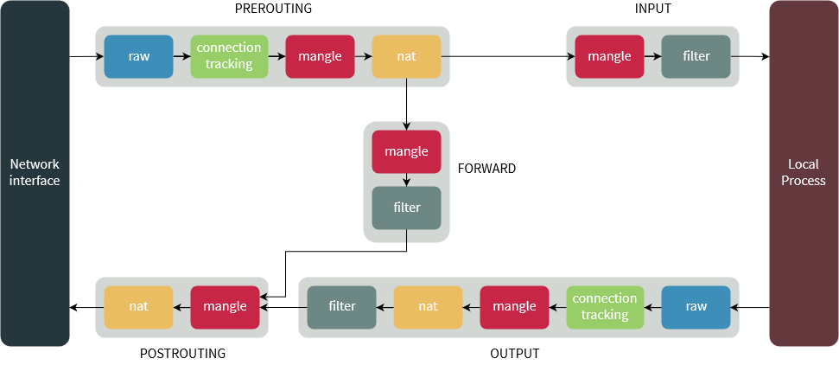
Les tables et les chaines iptables
33

Slide 36
La table filter
34
Une machine :
  Veut envoyer un paquet : chaine OUTPUT
  Reçoit un paquet à sa destination : chaine INPUT
  Reçoit un paquet pour une autre machine (passerelle) : chaine FORWARD
Le filtrage :
  Chaque règle sous chaque chaine indique une action qui doit être faite à chaque fois que la machine rencontre un des paquets spécifiés
    Par ex. : Si tu reçois un paquet provenant de la machine 23.52.8.2, tu le jettes
  Il y a également des règles par défaut
  L'ordre des règles est essentiel : chaque chaine parcourue de haut en bas !

Slide 37
Syntaxe iptables
35
Commande générique :
  sudo iptables -t <table> -<A, I, D> <chaine> <options> -j <cible>
Options :
  -A, -I, -D : append (rajouter à la fin), insert (rajouter au début), delete une règle à la chaine donnée
  -s, -d : source (paquet envoyé par), destination (paquet à dst. de)
  -i, -o <interface>: input (interface d'entrée), output (interface de sortie du paquet)
  -p <protocole>: protocol, avec options : --sport <port> ou -- dport <port>
  -j <cible> : indique quoi faire avec les paquets : ACCEPT, REJECT, DROP
  -F : vide le tableau indiqué (filter par défaut) : iptables -t <tableau> -F
  -P : changer la politique par défaut : iptables -t <tableau> -P <chaine> <cible>

Slide 38
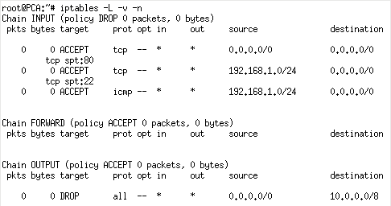
Utiliser ces commandes
36
Chaine INPUT de la table filter :
  Vider la table :
  iptables -t filter -F
  Politique par défaut : drop
  iptables -t filter -P INPUT DROP
  Règle 1 : accepte tout paquet TCP spt 80 :
  iptables -I INPUT -p tcp --sport 80 -j ACCEPT
  Règle 2 : accepte tout paquet TCP spt 22 de la part de 192.168.1.0/24 :
  iptables -I INPUT -p tcp -s 192.168.1.0/24 -- sport 22 -j ACCEPT
  Règle 3 : accepte tout paquet ICMP de la part de 192.168.1.0/24 :
  iptables -I INPUT -p icmp -s 192.168.1.0/24 -j ACCEPT

Slide 39
Exercice :
37
Ecrivez l'iptables de la machine Routeur :
  Elle ne veut pas recevoir des messages, SAUF :
    des messages ICMP de la part des deux sous-reseaux en bas et de la part de R0
  Elle accepte de faire suivre les messages des messages, SAUF :
    Tout message partant de la machine Serveur sur un autre port que TCP 80
    Tout message arrivant à la machine Serveur sur un autre port que TCP 80
  On accepte qu'elle envoie tout type de message SAUF :
    Des messages sur le port TCP 80 sur l'interface eth1

Slide 40
Le tableau nat
38
Modifie les en-têtes des paquets IP
  Pourquoi ?
Exemple : le lien entre les réseaux privés et publiques
  Deux réseaux privés mis au sein de deux réseaux publiques
  Les deux machines avec la même adresse doivent pouvoir communiquer
  Mais... les adresses privées sont non-routables

Slide 41
Masquerade et DNAT
39
Le routeur masque l'adresse privée sous une autre adresse
Pour ce faire on utilise la masquerade :
iptables -t nat -A POSTROUTING -o <interface droite> -j MASQUERADE
Pour le retour : utiliser DNAT :
iptables -t nat -A PREROUTING -d 83.27.35.6 -j DNAT --to-destination 192.168.0.26

